Slide 1
#4 TLS & Internet PKI
Video 0: Überblick

Slide 2

Wichtiger Hinweis
Dies ist eine Lehrveranstaltung.
Die im Rahmen der Hacking-Exposed-Vorlesung vermittelten Kenntnisse sollen dazu beitragen, dass Sie Informationssicherheitsaspekte beachten und in Ihren Projekten berücksichtigen.
Die HE-Vorlesung ist keineswegs als Anstiftung zum Hacken zu verstehen.

Slide 3
Inhalt heute Abend
TLS Grundlagen, Funktionsweise und Anwendungszwecke
Internet Public Key Infrastructure

Slide 4
Ziele
Sie kennen die grundlegende Funktionsweise von TLS und können wichtige Komponenten eines TLS Handshakes benennen.
Sie können TLS-Scanning beschreiben und kennen die Voraussetzungen, um dieses durchzuführen.
Sie wissen, was eine Internet PKI ist und wie eine Vertrauenskette funktioniert und können deren Funktionsweise beschreiben.
Sie können X.509 Zertifikate interpretieren und erstellen.

Slide 5
#01 Transportverschlüsselung

Slide 6
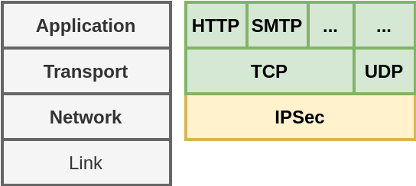
Typische Transportverschlüsselungen: IPSec
Side-to-Side VPN
Road-Warrior Szenario

Slide 7
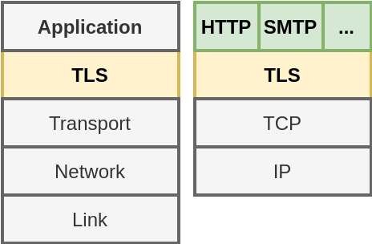
Typische Transportverschlüsselungen: TLS
Protokollschicht auf TCP
Application-Protokoll unabhängig / agnostisch

Slide 8
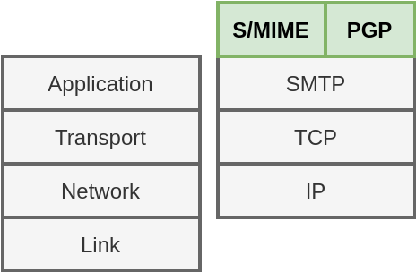
Inhaltsverschlüsselung
Keine Transportverschlüsselung
Email Verschlüsselung die sich auf den Inhalt (Payload) bezieht

Slide 9
#02 Transport Layer Security
Video 1: TLS

Slide 10
Kommunikationskanal
Transportverschlüsselung bietet einen verschlüsselten Kommunikationskanal über ein nicht vertrauenswürdiges Netz.
OSI Schicht | Protokoll | Anwendung
Anwendung (Schicht 7) | SSH | Remote-Server Administration
Transport (Schicht 4) | TLS | Verschlüsselungsplattform für Anwendungsprotokolle
Internet (Schicht 3) | IPSec | VPN Verbindung

Slide 11
Transport Layer Security (TLS)
Verschlüsselungsplattform für Protokolle der Anwendungsschicht
  HTTPS, DoH, DoT, SMTPS, IMAPS, POP3S, XMPPS, IRCS, FTPS, EAP-TLS, OpenVPN
OSI-Schicht | Protokoll
Anwendung | HTTP, DNS, SMTP, IMAP, POP3, XMPP, IRC, FTP, EAP, OpenVPN
Transport | TLS
 | TCP

Slide 12
Ziele von TLS
Primäre Ziel ist die Bereitstellung eines sicheren Kanals zwischen zwei kommunizierenden Peers.
Kryptographische Stärke
  Starke verschlüsselte Verbindung zwischen zwei Kommunikationspunkten
Interoperabilität
  Unabhängige Entwickler entwickeln Programme und Bibliotheken die miteinander verschlüsselt kommunizieren können
Erweiterbarkeit
  Unabhängig von spezifischen kryptographischen Primitiven (z.B. Cipher oder Hashing-Funktion). Parameter können verändert werden ohne neues Protokoll erstellen zu müssen
Effizienz
  Kostenintensive kryptographische Operationen werden minimiert, u.a. dank Sessions

Slide 13
TLS Versionen
Version | Erscheinungsjahr
SSL 1.0 | 1994
SSL 2.0 | 1995
SSL 3.0 | 1996
TLS 1.0 | 1999
TLS 1.1 | 2006
TLS 1.2 | 2008
TLS 1.3 | 2018

Slide 14
Hauptunterschiede von TLS 1.2 zu TLS 1.3
Alte symmetrische Verschlüsselungsalgorithmen entfernt
Key Exchange und Authentication nicht mehr Teil der Cipher Suite
Zero Round-Trip Time (0-RTT)
Keine statische RSA und DH Cipher Suites → PK basierter Schlüsselaustausch mit Forward Secrecy
Handshake Protokoll ab ServerHello verschlüsselt
Einige weitere, siehe RFC 8446

Slide 15
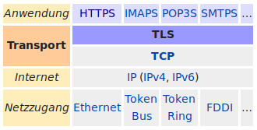
TLS Übersicht
Grundlage moderner Verschlüsselung bspw. HTTPS, IMAPS, SMTPS etc.
TLS Versionen 1.2 und 1.3
  SSL sowie TLS 1.0 und TLS 1.1 sind nicht zu verwenden
Besteht aus den vier Protokollen
  Record Protocol
  Handshake Protocol
  Application Data Protocol
  Alert Protocol
Interessante Historie: https://www.feistyduck.com/ssl-tls-and-pki-history/

Slide 16
TLS Handshake Protokoll
Aufbau einer verschlüsselten Verbindung vom Client zum Server
Handelt Parameter zwischen Client und Server aus:
  TLS Version, kryptographische Parameter, Erweiterungen und Features etc.
Ist der interessanteste Teil!

Slide 17
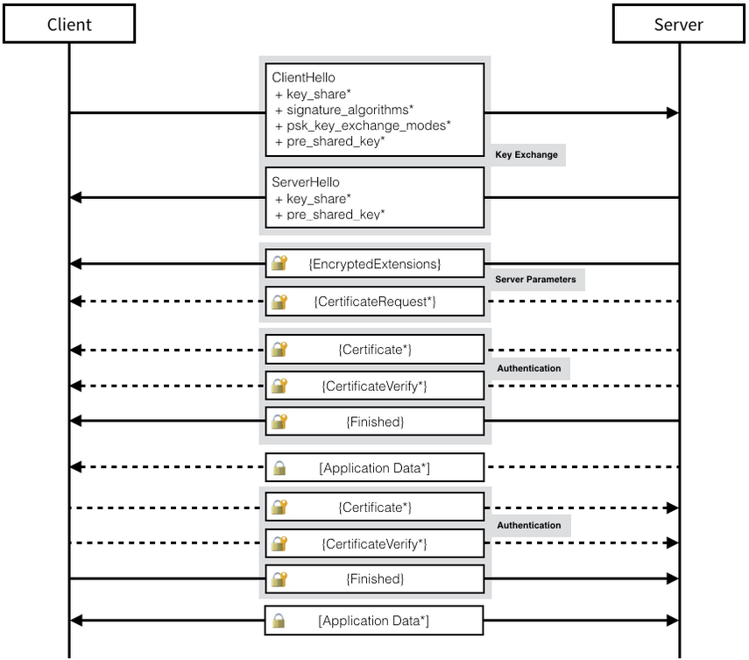
TLS 1.3 Handshake
https://www.davidwong.fr/tls13/

Slide 18
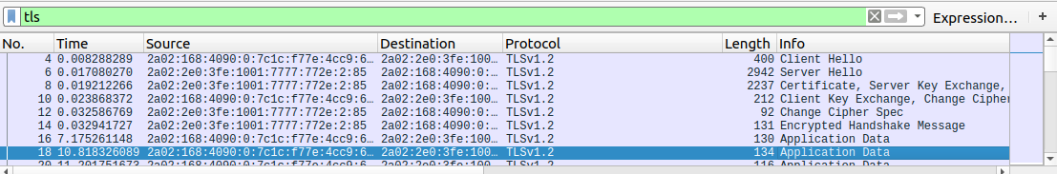
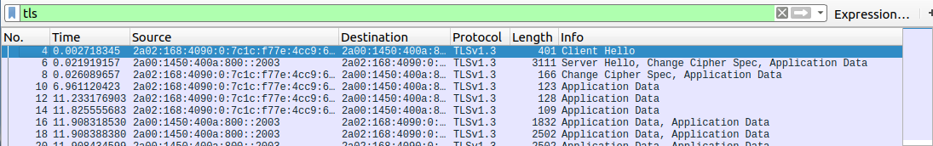
TLS Handshake Ablauf in Praxis
Handshake einer TLS Verbindung in Version 1.2
Handshake einer TLS Verbindung in Version 1.3

Slide 19
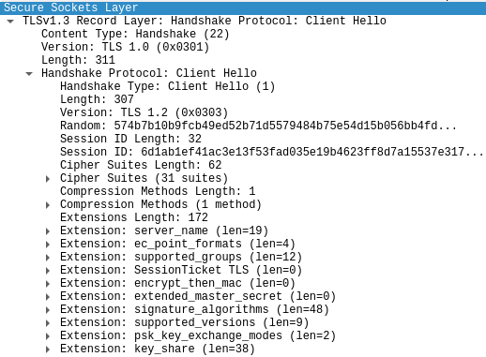
TLS 1.3 Client Hello

Slide 20
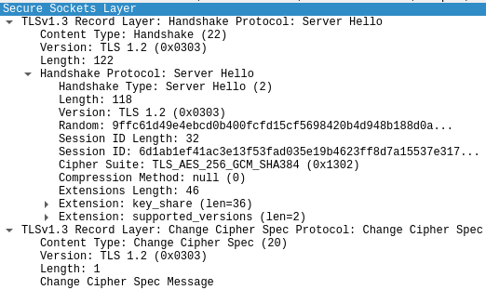
TLS 1.3 Server Hello

Slide 21
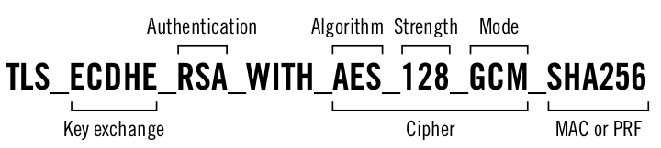
Cipher Suite in TLS 1.2 und frühere

Slide 22
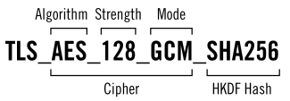
Cipher Suite ab TLS 1.3

Slide 23
Cipher Suite in TLS 1.3
Nur noch Cipher und Hash-Algorithmus
  TLS_AES_128_GCM_SHA256
  TLS_AES_256_GCM_SHA384
  TLS_CHACHA20_POLY1305_SHA256
  TLS_AES_128_CCM_SHA256
  TLS_AES_128_CCM_8_SHA256
Key Exchange und Authentisierung ist in Extensions ausgelagert

Slide 24
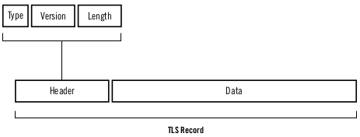
Record-, Application Data- & Alert Protocol
Record Protocol ist der Rahmen der anderen drei Protokolle
  «Containerschiff»
Application Data Protocol beinhaltet verschlüsselte Daten
Alert Protocol meldet Fehler
  fatal → führt zum sofortigen Verbindungsabbruch bspw. Decryption failed
  warning → kann Gegenstelle über Ereignis informieren bspw. Unsupported extension

Slide 25



TLS und X.509 Zertifikate
https://www.heise.de
TCP 3-Way Handshake
TLS Handshake
Root
Intermediate
www.heise.de

Slide 26

TLS-Scanning
https://www.heise.de
TCP & TLS
Handshake
TCP & TLS
Handshake
Root (intern)
Proxy Server
Intermediate
Intermediate (intern)
www.heise.de
Root
www.heise.de
(intern)

Slide 27
#03 Internet PKI
Video 2: Internet PKI

Slide 28

Chain of Trust
Root Zertifikat ausgestellt von einer Certification Authority (CA)
Intermediate Zertifikat 1 ausgestellt ebenfalls von der CA
Intermediate Zertifikat n ausgestellt ebenfalls von der CA
[User | Server | Maschinen] Zertifikat
Root
COMODO RSA CA
Intermediate
COMODO RSA Domain Validation
Secure Server CA
Server
www.heise.de

Slide 29
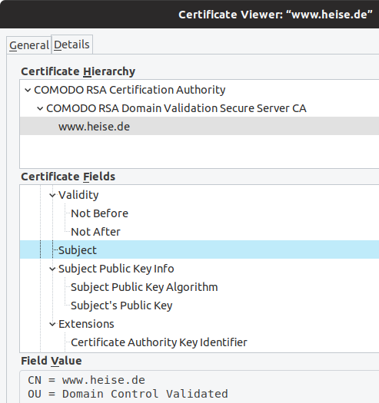
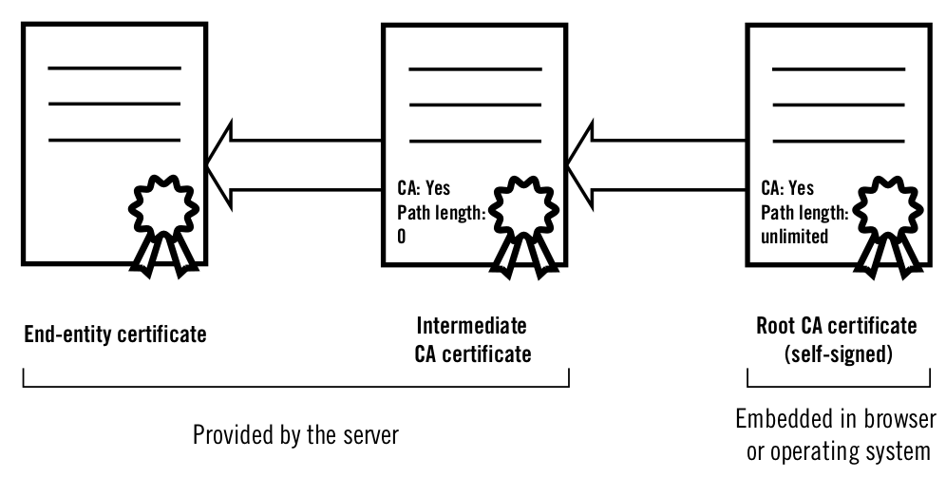
Chain of Trust im Browser
Am Beispiel von www.heise.de
Notes:
Demo im Browser: https://www.heise.de/

Slide 30
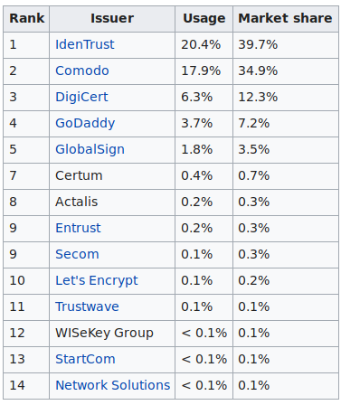
Certification Authorities (CA)
Müssen strenge Policy befolgen
Haben Root Zertifikate in Trusted Store von Browsern und OS
Können Zertifikate für alle(!) Domains erstellen
https://en.wikipedia.org/wiki/Certificate_authority Mai 2018

Slide 31

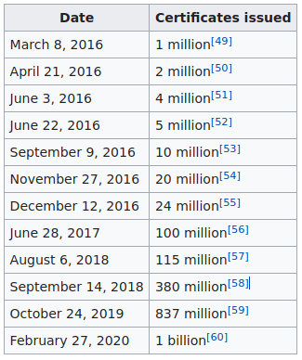
Let’s Encrypt
Eine Initiative von Mozilla und der Electronic Frontier Foundation (EFF)
Start 2014, bis jetzt bereits über 200 Millionen aktive Zertifikate ausgestellt
Sind gratis und jeweils nur 90 Tage gültig
Verlängerung einfach möglich
Mai 2021 158 Millionen aktive Zertifikate
https://en.wikipedia.org/wiki/Let%27s_Encrypt

Slide 32
Certificate Trust Store
Root Zertifikaten muss vertraut werden
  Kommen in OS, Browsern und weiterer SW «vorinstalliert» mit
Apple
  IOS und OS X Plattform
Chrome
  Vertraut dem OS Root Store und führt zusätzliche Sicherheitsmechanismen ein
Microsoft
  MS Plattform und Produkte
Mozilla

Slide 33
Der Standard X.509
Wichtige Felder eines v3 X.509 Zertifikates: www.heise.de
Version: 3
Serial Number: 16:96:80:B7:7D:03:78:36:…
Signature Algorithm: SHA256
Issuer: COMODO RSA Domain Validation Secure Server CA
Validity: 8.1.2018 bis 8.4.2020
Subject: www.heise.de
Public Key: RSA 2048 Bit

Slide 34
X.509 Zertifikat v3 Extensions
Wichtige Extension Felder eines v3 Zertifikates
Subject Alternative Name: www.heise.de und heise.de
Key Usage: Signing & Key Encipherment
Extended Key Usage: wie Key Usage
Signature Algorithm: SHA256
CRL Distribution Points: http://crl.comodoca.com/COMODORSADomainValidationSecureServerCA.crl

Slide 35
Zertifikatspaar erstellen
Ein X.509 Zertifikat besteht immer aus einem Zertifikat und einem Private Key
  Zertifikat = Meta Informationen + Public Key
OpenSSL erlaubt die einfache Erzeugung von Zertifikaten:
$ openssl req -x509 -newkey rsa:2048 -keyout key.pem -out cert.pem -days 30 -nodes

Slide 36
Zertifikat Lebenszyklus
Wenn Sie ein offizielles Webserver Zertifikat benötigen:
  Erstellen eines Certificate Signing Request (CSR)
    Private Key bleibt immer bei Ihnen
    openssl req -nodes -new -newkey rsa:2048 -sha256 -out csr.pem
  CSR an CA senden → zwecks Unterschrift
  CA validiert die Anfrage
    Erfolgreich: Sendet Zertifikat zurück
  Zertifikat mit Private Key einsatzbereit
  Bis Ablauf oder Zurückziehung

Slide 37
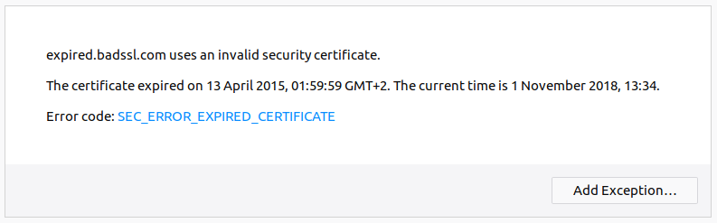
Zertifikatsfehler
Was passiert, wenn ein Zertifikat abgelaufen ist und nicht erneuert wurde?

Slide 38
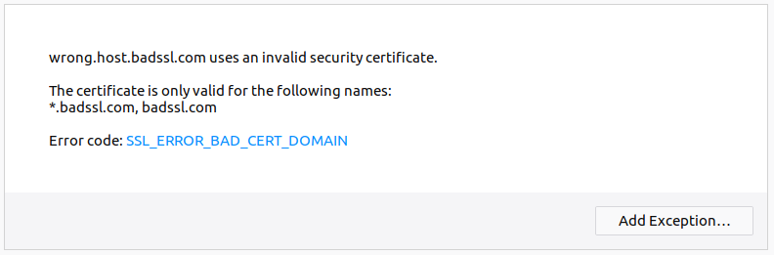
Zertifikatsfehler
Was passiert, wenn ein Zertifikats Common Name nicht mit dem Servernamen übereinstimmt?

Slide 39
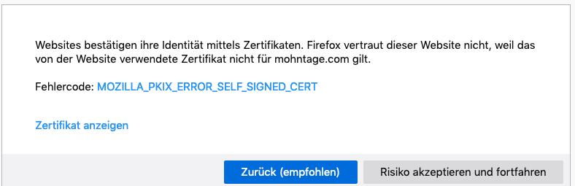
Zertifikatsfehler
Was passiert, wenn ein Browser das Vertrauen eines Zertifikates nicht herleiten kann?
Diverse Zertifikatsprobleme unter badssl.com

Slide 40
Validierung
Domain Validation (DV)
  Erfolgt bei Feststellung des Besitzes der Domain via DNS, HTTP, ACME oder Email
Extended Validation (EV)
  Erfolgt durch zusätzliche Prüfung der anfragenden Entität: Hauptsächlich vertraglich / nicht technisch
  Banken, Versicherungen, Unternehmen welche besonderes Augenmerk auf Security legen

Slide 41
Zurückziehung / Revocation
Zertifikate können und sollen für ungültig erklärt werden wenn:
  Private Key gestohlen/veröffentlicht wurde
  Das Zertifikat nicht mehr benötigt wird
Voraussetzung ist ein Revocation Certificate
  Wird auf Basis des Private Keys erstellt
Empfehlung: Erstellen Sie immer gleich ein Revocation Certificate, wenn Sie ein neues Zertifikat erzeugen
Zwei Möglichkeiten
  Certificate Revocation List (CRL)
  Online Certificate Status Protocol (OCSP)

Slide 42
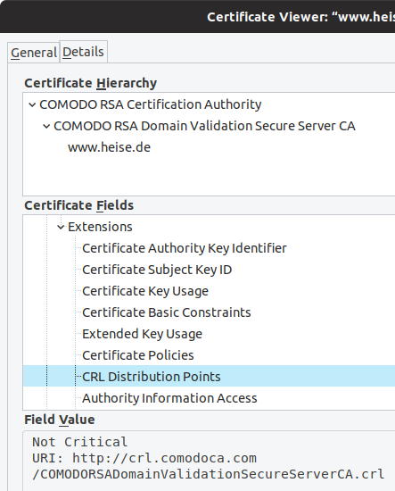
Certificate Revocation List (CRL)
Von der CA gepflegte Liste von Serial Numbers abgelaufener Zertifikate
URL im Zertifikat verankert
Gross und langsam
  Beispiel COMODO (heise.de) 3.4 MB

Slide 43
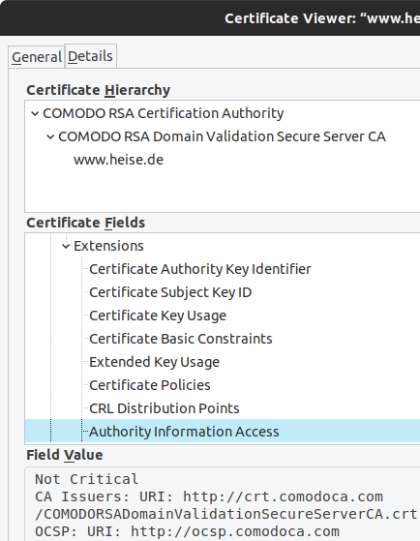
Online Certificate Status Protocol (OCSP)
Von CA betriebene OCSP Responder Service erlaubt Lookup via API
URL im Zertifikat verankert
Löst das Problem mit CRL und bringt neue
Probleme mit sich:
  Performance und Privatsphäre
    Lösung: OCSP Stapling

Slide 44
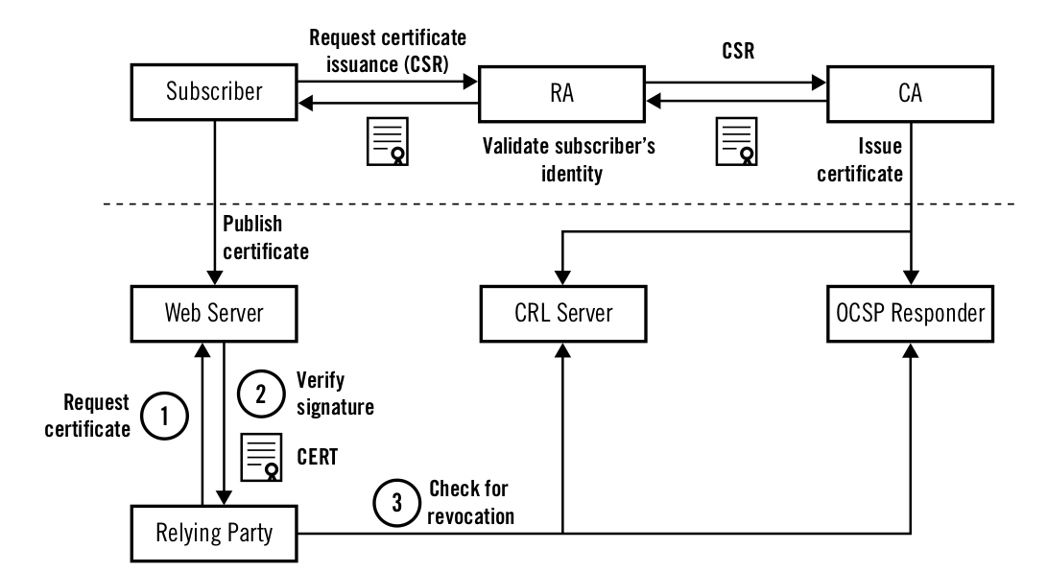
Internet PKI Zusammenspiel
Bulletproof SSL and TLS, Chapter 3 PKI

Slide 45
Angriffe auf Internet PKI
CAs sind einem grossen Risiko ausgesetzt
Bereits angegriffen in der Vergangenheit:
  VeriSign, Thawte, StartCom (2008, 2011), CertStar, RapidSSL, Comodo, DigiNotar, DigiCert, TURKTRUST, …

Slide 46
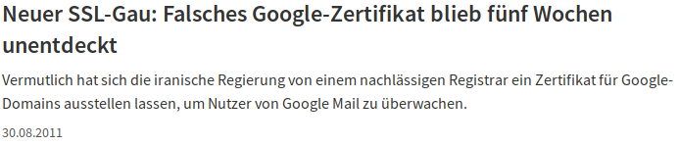
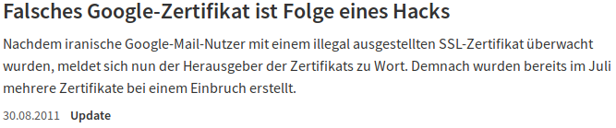
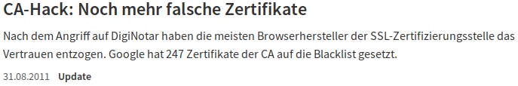
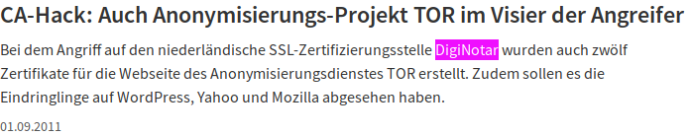
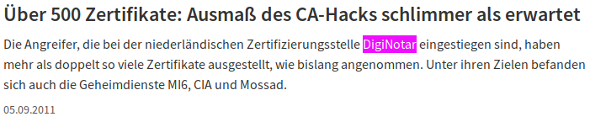
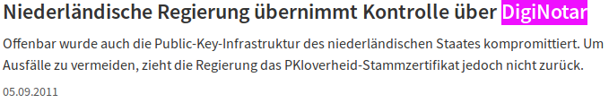
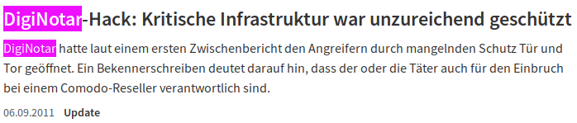
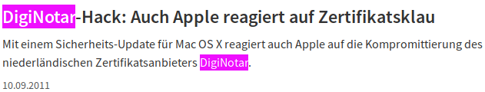
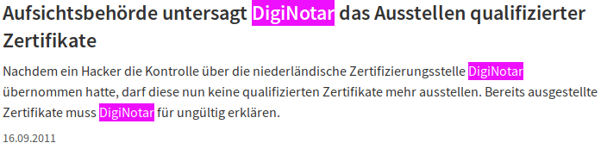
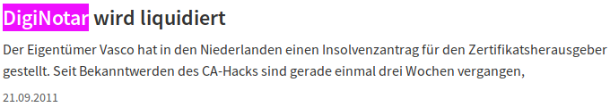
Angriff auf PKI am Beispiel DigiNotar

Slide 47
Übungen & Labor
Übungen: HE4
Labor: github.com/ryru/HackingExposed

Slide 48
Videoempfehlungen für's Selbststudium
DNS mit DoT und DoH (34 Min)

Slide 49

CC BY-SA 4.0

